Slide 1
인공지능 학습 원리 및 간단한 용어 정리
발표자 : 임상균

Slide 2
목차
1. 인공지능 머신러닝과 딥러딩의 차이?
2. 머신러닝과 기존의 패러다임
3. 인공지능 학습 원리
4. 딥러닝
5. 인공지능을 공부하는데 GPU가 좋아야 하는 이유
6. 머신러닝의 종류
7. 용어 정리

Slide 3
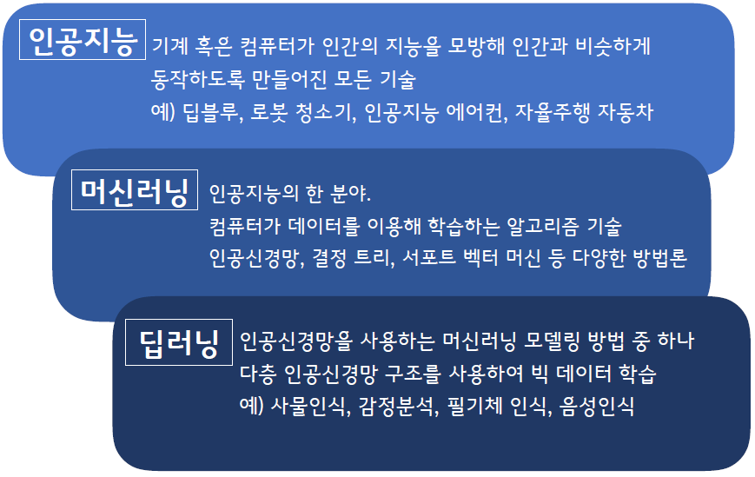
1. 머신러닝과 딥러딩의 차이는 무엇인가?
인공지능
머신러닝
딥러닝

Slide 4
2. 인공지능(머신러닝)과 기존의 패러다임
C
C++
기존의 프로그래밍은 프로그래머가 모든 프로세스를 통제하며 완벽하게 통제된 원하는 결과값을 얻어내는 방식
JAVA
.
.
.

Slide 5
2. 인공지능(머신러닝)과 기존의 패러다임
a b
a b
함수F(x)
+
머신러닝
?
EX) 인공신경망
a + b
c일것 같아
개발자가 원하는 값 : c

Slide 6
2. 인공지능(머신러닝)과 기존의 패러다임
인공지능
훈련 가능한 기계
어떻게 훈련을 시키는가?

Slide 7
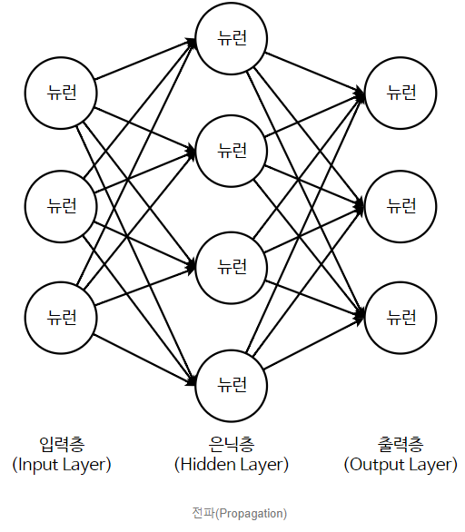
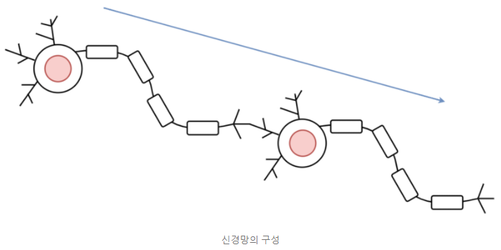
3. 인공지능 학습 원리
X1
X2
Y1
X3
Y = Activation Function(X * W + b)
X : 입력값
W : 가중치(Weight)
b : 편향(Bias)

Slide 8
3. 인공지능 학습 원리
Y = Activation Function(X * W + b)
X : 입력값
W : 가중치(Weight)
b : 편향(Bias)
초기에는 W와 b가 임의의 값으로 설정 되어 있다.
입력층 : 데이터
출력층 : 정답인 결과

Slide 9
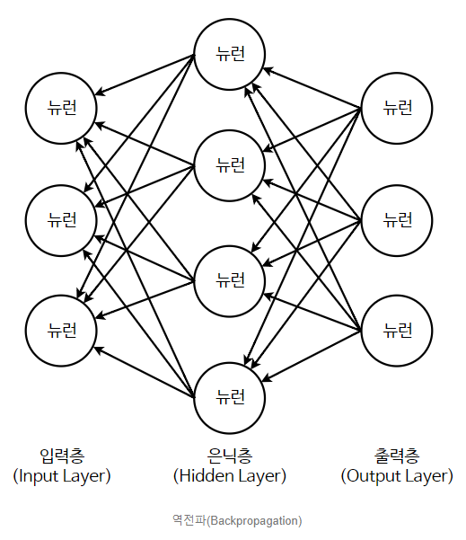
3. 인공지능 학습 원리
역전파(Backpropagation)를 통해
가중치 W와 Bias 값 조정
이후 조정된 W와 b 값의 인공신경망에 다시한번 전파.
이후 다시 역전파를통해 W와 b를 조정.

Slide 10
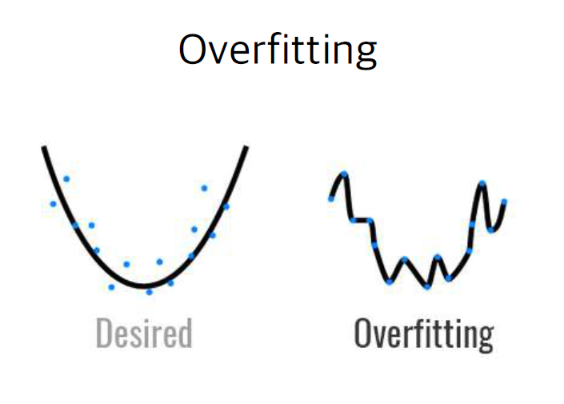
3. 인공지능 학습 원리
파란색 점은 데이터.
Overfitting 이란 너무 데이터에 맞춰서 학습을 시킴으로 인해
오히려 나중에 주어질 임의의 데이터에 대해서는 잘못된 결과를 줄 가능성이 더 높아짐

Slide 11
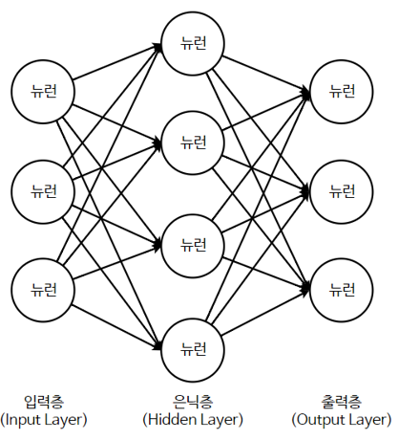
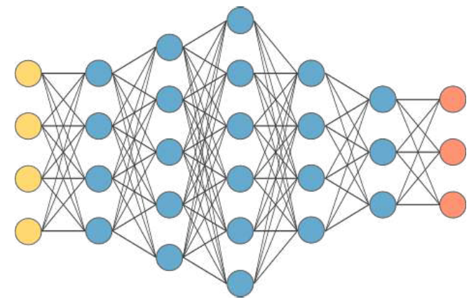
4. 딥러닝(심층신경망)
심층신경망
(딥러닝)
인공신경망

Slide 12
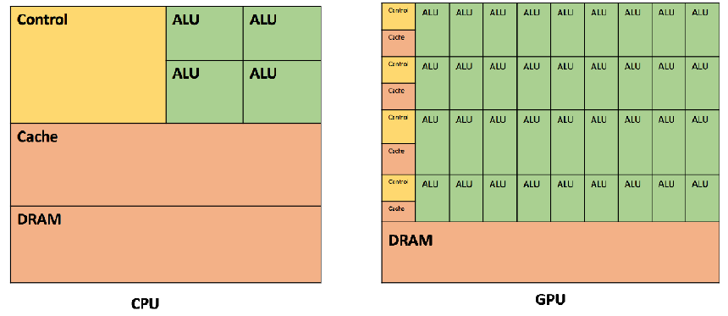
5. 인공지능을 공부하는데 GPU가 좋아야 하는 이유
CUDA : Compute Unified Device Architecture
NVIDIA GPU에서 제공하는 병렬처리 플랫폼 및 API
즉 연산속도가 빠름.
ALU : Arthmetic Logic Unit
산술 논리 장치
딱봐도 CPU보다 GPU가 훨신 많은 산술논리장치를 가지고 있으며 저 산술논리장치를 병렬처리(동시처리)함으로써 최대한 빠른 학습을 시킬 수 있다.

Slide 13
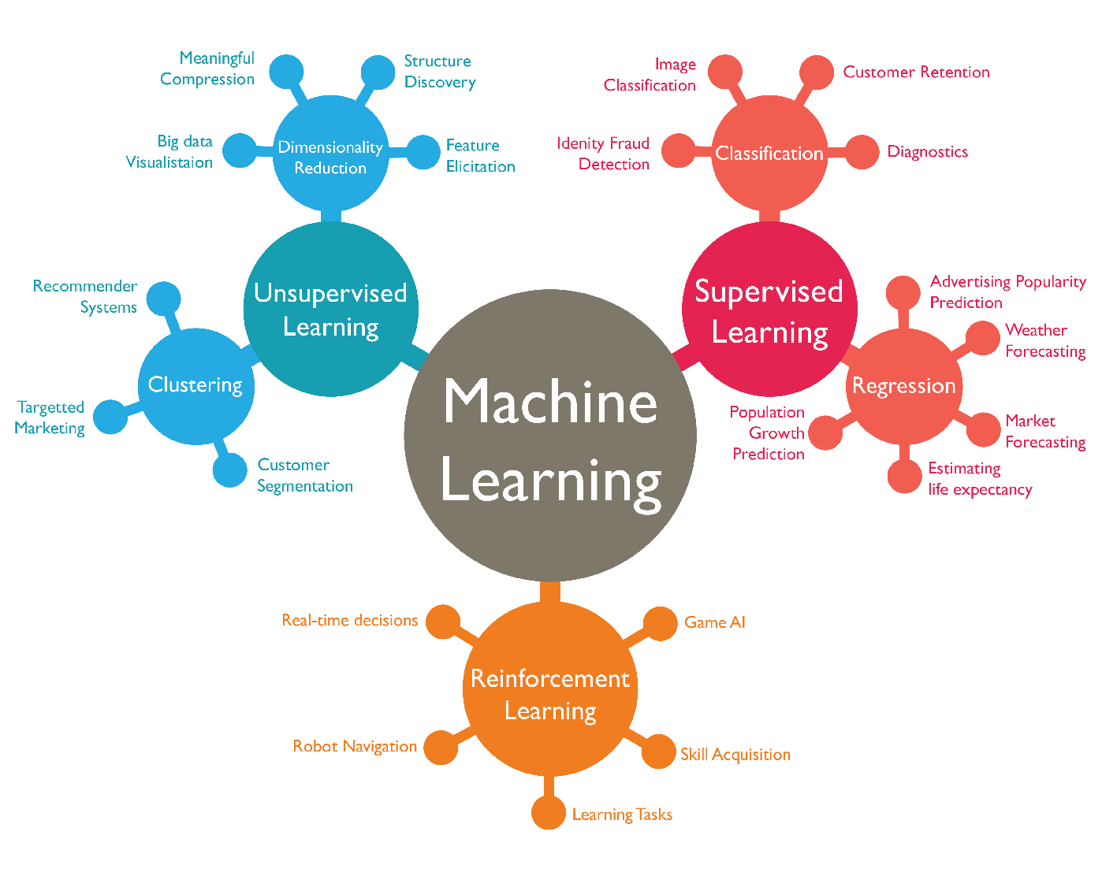
6. 머신러닝의 종류
Supervised Learning : 지도학습
Unsupervised Learning : 비지도학습
Reinforcement Learning : 강화학습
우리가 앞으로 할 GAN은 비지도학습의 알고리즘 중 하나이다.

Slide 14
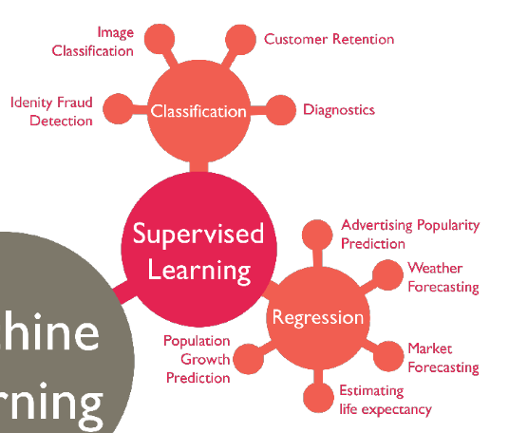
6. 머신러닝의 종류
#Supervised Learning (지도학습)
지도학습은 정답이 주어진 상태에서 학습하는 알고리즘
지도학습의 목적은 분류(Classification)와 회귀생성(Regression)이다.

Slide 15
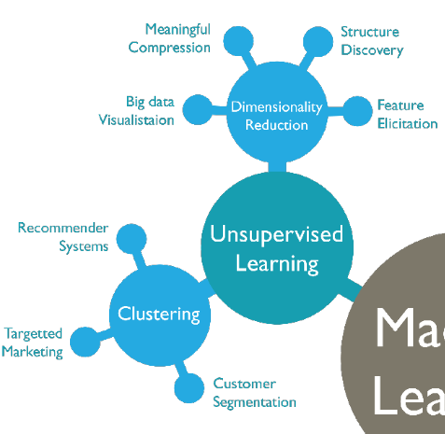
6. 머신러닝의 종류
#Unsupervised Learning(비지도학습)
비지도 학습이란 정답이 주어지지 않은 상태에서 학습하는 알고리즘
대표적인 비지도학습으로는 군집화(Clustering)가 있다.
즉 머신이 데이터만 보고 스스로 데이터의 특성에 따라 군집을 나누는 방식.

Slide 16
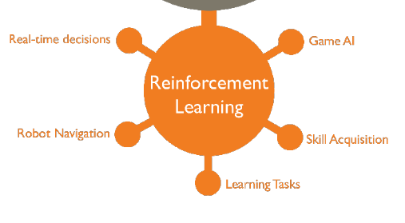
6. 머신러닝의 종류
#Reinforcement Learning(강화학습)
강화학습은 특정 상태에서 어떠한 행동을 취하는것이 가장 최적인지를 학습하는 것이다.
특정 행동을 취할때마다 보상(Reward)가 주어지기도 하고 주어지지 않기도 하는데, 강화학습은 이 보상(Reward)을 최대로 획득할 수 있는 방향으로 학습하여 행동하게 되는 원리이다.

Slide 17
7. 용어 정리

Slide 18
감사합니다

Slide 19
문서버전
수정일자 | 이름 | 변경사항
2020-09-23 | 임상균 | PPT 생성

